Slide 1
Вплив радіації на організм людини
Види випромінювання
Джерела радіації
Вплив та його наслідки
Мутагенні властивості

Slide 2
Види випромінювання
Альфа-випромінювання;
Бета-випромінювання;
Гамма-випромінювання;

Slide 3
Джерела радіації
Природні:
Зовнішні(перельотах літаком, через дію космічних променів. Наприклад, при походах в гори Ви піддаєтеся більш сильному впливу природного радіаційного фону, ніж поблизу рівня моря. Іншими словами, де б ми не знаходилися, ми все одно піддаємося впливу невеликого радіаційного фону)
Внутрішні(ті, що отримує людина від природних джерел радіації, що надходять в організм з їжею, водою і повітрям)

Slide 4
Штучні:
Атомна енергетика
Рентгенологічні процедури

Slide 5
Річні ефективні еквівалентні дози, мкЗв/год
Космічне випромінювання | 32
Опромінення від будматеріалів і на місцевості | 37
Внутрішнє опромінення | 37
Радон-222, радон-220 | 126
Медичні процедури | 169
Випробовування ядерної зброї | 1,5
Ядерна енергетика | 0,01
Всього | 400

Slide 6
Вплив та його наслідки
Перелік наслідків дії іонізуючого випромінювання на людину постійно зростає. Сьогодні до нього входять такі захворювання (Яблоков, 2002):
ураження гострою променевою хворобою;
розвиток лейкозу, лейкемії та ін. пухлинних хвороб крові;
виникнення злоякісних новоутворень (раків) будь-яких органів;
порушення генетичного коду (мутаційні зміни);
ураження нервової системи, кровоносних та лімфатичних судин;
пошкодження органів зору, помутніння кришталика ока, розвиток катаракти;
порушення обміну речовин та ендокринної рівноваги;
виникнення тимчасової або постійної стерильності та імпотенції;
розвиток імунодефіциту, підвищення чутливості організму до звичайних захворювань;
порушення психічного та розумового розвитку;
прискорення старіння організму.

Slide 7
хвороби, що виникли або загострилися під впливом радіаці
гостра та хронічна променева хвороба;
локальне променеве ураження;
лейкемія;
лейкоз;
рак легенів;
рак щитовидної залози;
рак шлунку;
рак печінки;
рак молочної залози;
рак шкіри;
ін. ракові пухлини органів і тканин;
злоякісні лімфоми;
злоякісні пухлини мозку;
злоякісні пухлини кісток та суглобних хрящів;
мієломна хвороба;
апластична анемія;
ерітромієлодісплазія;
ін. онкологічні захворювання.

Slide 8
Наслідок дії іонізуючого випромінювання можна представити в наступному порядку:
зміни в соматичних клітинах, які приводять до виникнення злоякісних пухлин (частіше виникають при великих дозах опромінення);
генетичні мутації, які впливають на майбутні покоління (залежать від дози і потужності дози);
вплив на зародок і плід, внаслідок опромінення матері в період вагітності;
смерть в момент опромінення.

Slide 9
Мутації
Мутації в статевих клітинах - генетичні - передаються наступним поколінням. Мутації в любих інших клітинах організму - соматичні - успадковуються тільки дочірніми клітинами і діють лише на той організм, в якому виникли.

Slide 10
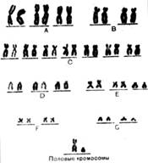
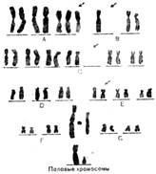
Вплив на статеві хромосоми
Набір хромосом рентгенолога, який проробив з рентгенівськими променями 25 років.
Нормальний набір статевих хромосом людини, зібраний в групи.

Slide 11
Генетичні мутації поділяються на: домінантні і рецесивні.
Домінантні проявляються в випадку, якщо ушкоджені обидва гени в хромосомі. Вони викликають різні захворювання. Відомо біля 500 хвороб людини, які є наслідком одиночної домінантної генної мутації. Це полідактилія, ретинобластома, карликовість та інш.
Рецесивні проявляються тільки в випадках, коли ушкоджується ген однієї з хромосом.
Доза радіації, необхідна для подвоєння частоти мутації знаходиться в діапазоні 0,5-2,5 Зв!

Slide 12
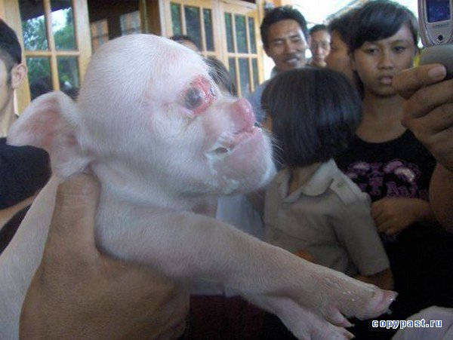
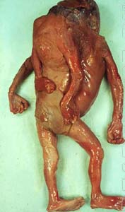
Мутації під впливом радіації

Slide 13
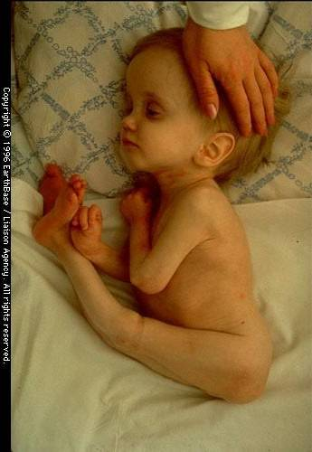
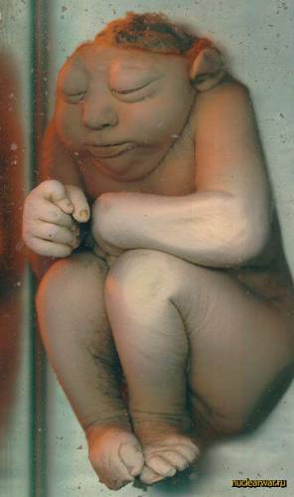

Slide 14
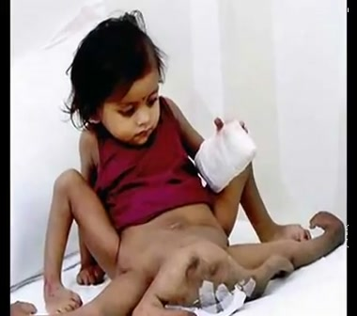
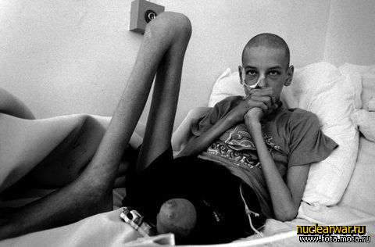
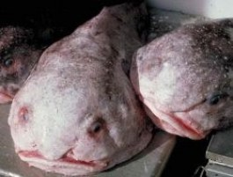
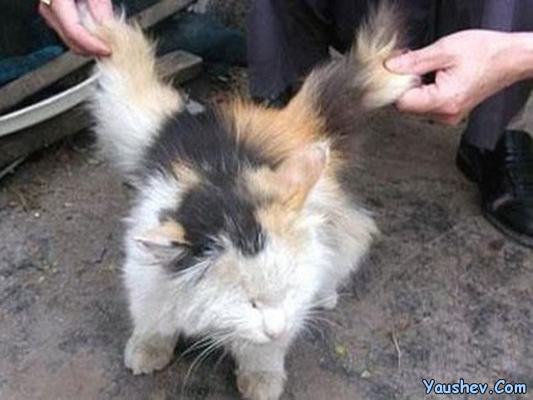

Slide 15
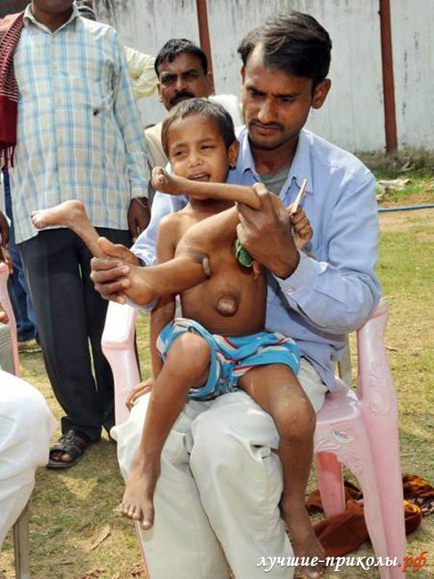
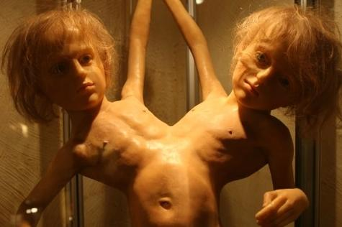
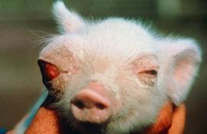

Slide 16

Дякую за увагу☺

